Slide 1






TURVALLISESTI ULKOMAILLA, terveysturvallisuus
Turvallisuuspankki FINVET.fi

Slide 2
VALMISTAUTUMINEN LENTOMATKALLE
Pukeudu lennolle mukaviin, väljiin ja lämpimiin vaatteisiin.
Lentosukat ehkäisevät turvotusta ja mahdollisia laskimoveritulppia. Käytä ehdottomasti lentosukkia pitkillä lennoilla, etenkin jos tupakoit ja käytät ehkäisypillereitä
Syö kevyesti.

Slide 3
LENTOMATKALLA
Juo runsaasti vettä. Matkustamon ilma on kuivaa. Lentomatkan aikana kannattaa juoda vähintään desilitra tunnissa yli normaalitarpeen.
Alkoholijuomia, kahvia ja teetä kannattaa välttää niiden nestettä poistavan vaikutuksen vuoksi.
Hiilihappopitoiset juomat lisäävät ilmavaivoja.
Pyörittele käsiä nyrkissä ja auki. Nouse kävelemään varsinkin pitkän lennon aikana.

Slide 4
KORVAT TUKOSSA LENTOMATKAN AIKANA
Jos olet flunssassa lennon alkaessa, varaa nuha- ja särkylääkkeitä matkalle.
Korvaoireita voi lievittää apteekista saatavilla nuhasuihkeella tai nuhatipoilla.
  Laita tipat selin makuulla niin syvälle nenään, että ne tuntuvat valuvan nieluun saakka. Tällöin nuhatippanestettä valuu korvatorveen, mikä auttaa sitä pysymään auki.
Pure purukumia.
Puhalla korviin ilmaa, pitäen samalla nenästä kiinni ja suun suljettuna.

Slide 5
PELOTTAAKO LENTÄMINEN?
Lennot varataan turvallisille lentoyhtiöille.
Lentokoneella lentäminen on huomattavasti turvallisempaa kuin autolla matkustaminen.
Lentosi turvallisuudesta huolehtii kokenut henkilökunta.
Voit sanoa lentokoneen henkilökunnalle lentopelosta jo lennon alussa.
Lennon aikana vie ajatukset muualle: lue kirjaa, kuuntele musiikkia, katso elokuvaa, rentoudu.
Alkoholi ja rauhoittavat lääkkeet voivat lievittää hetkeksi oireita: ei suositeltava apu.

Slide 6
ALLERGIAT JA ASTMA
Ota mukaan:
  Riittävästi allergia- ja astmalääkkeitä
  Oman lääkärin puhelinnumero Suomeen
  Kirjalliset, englanninkieliset selvitykset sairaudesta ja käytetyistä lääkkeistä
  Omaisten yhteystiedot
  Kirjallinen, englanninkielinen luettelo niistä ruoista, joille olet mahdollisesti allerginen, sekä muista allergioista.
Jos olet saanut rajuja allergiaoireita, ota mukaan kertakäyttöinen adrenaliiniruisku (Epipen®).
Oman tyynyn- ja patjansuojusten, jopa tyynyn mukaan ottoa matkalle voi harkita.
Hengityssuojain voi olla tarpeen pölyisissä olosuhteissa.

Slide 7
RUOKA-AINEALLERGIAT
Jos olet pahasti allerginen, ole tarkkana siitä, mitä syöt ja juot.
Tutustu maan ruokiin jo ennakkoon.
Pidä ensiapulääkkeet mukana: adrenaliinikynä tai antihistamiinit.
Värjätyt ruoat ja juomat:
  Tarkista mitä ne pitävät sisällään. Esimerkiksi vihreä pasta on värjätty pinaatilla

Slide 8
LAKTOOSI-INTOLERANSSI
Laktoosia eli maitosokeria on maitotuotteissa, jäätelössä sekä maidosta tai maitojauheesta valmistetuissa leivonnaisissa, makkaroissa, perunasoseessa, voissa ja margariinissa.
Ulkomailla tunnetaan harvoin laktoosittomat maitotuotteet.
Apteekista voi ostaa laktoosia hajottavaa valmistetta mukaan matkalle.(Lactrase®)
On mahdollista, että et saa oireita paikallisista tuotteista, vaikka ne sisältävät maitoa.

Slide 9
KELIAKIA
Gluteeniton ja keliakia- sanat eivät aina ole ulkomailla tuttuja.
Ota mukaan kielikäännös, jota voit näyttää ravintolassa (keliakialiitto.fi)
Varaa kotoa mukaan gluteenittomia tuotteita.
Ole tarkkana ravintolaruokien kanssa ja kerro tarjoilijalle keliakiasta
www.keliakianuoret.fi

Slide 10
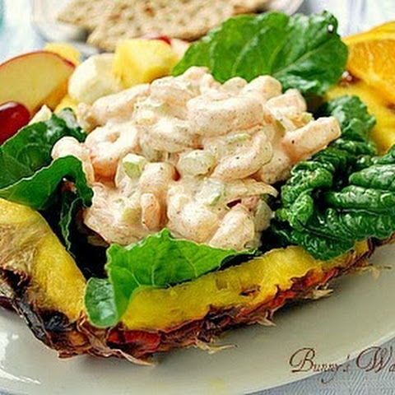
MIETI NÄIDEN TUOTTEIDEN SYÖMISTÄ EPÄMÄÄRÄISISSÄ OLOSUHTEISSA
Kylmät leikkeleet ja majoneesipohjaiset salaatit
Erilaiset kastikkeet
Hedelmät ja vihannekset, joita ei voi itse pestä tai kuoria, marjat
Kylminä tai haaleina tarjotut raa'at tai riittämättömästi kypsennetyt lihaa, kalaa tai kananmunaa sisältävät ruoat
Kylminä tarjotut osterit, simpukat, ravut ym. mereneläimet
Kylmät jälkiruoat
Pakkaamaton ja pastöroimaton maito, kerma, jäätelö, voi ja tuorejuustot

Slide 11
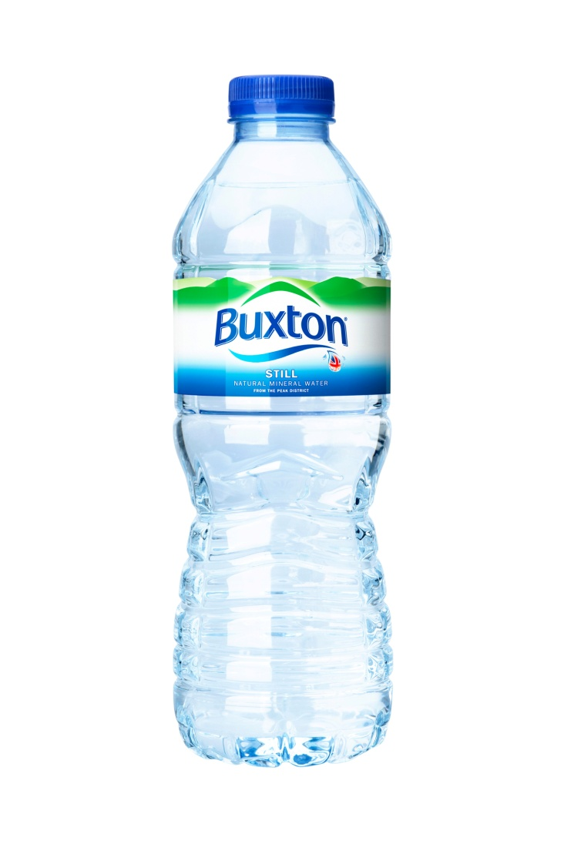
JUOMAVESI
Kysy paikallisilta onko hanavesi juomakelpoista
Turvallisinta on käyttää pullotettua vettä juomiseen ja hampaiden pesuun.
Vesijohtoveden puhtaus vaihtelee maittain ja vuodenajoittain jonkin verran.
Veden puhtautta ja turvallisuutta ei voi arvioida veden ulkonäön, hajun tai maun perusteella.
Jos hanavettä ei voi sellaisenaan käyttää, voi olla, että sen puhdistaminen auttaa. Puhdistamisen voi tehdä: keittämällä, kemiallisella desinfioinnilla tai suodattamalla erityisellä vedensuodatuslaitteella.
Linkki: http://www.fsih.fi/sites/default/files/Juomaveden_puhdistaminen_8.1.2013.pdf

Slide 12
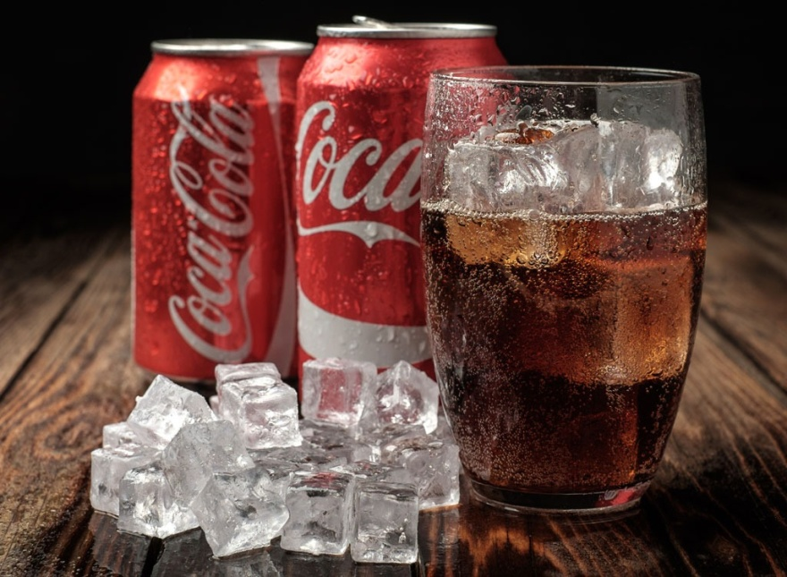
VÄLTÄ JÄÄPALOJEN KÄYTTÖÄ
Jääpalat valmistetaan usein hanavedestä
Jääpalakoneen puhdistaminen on hankalaa, ja saattaa jäädä pitkäksi aikaa tekemättä (myös Suomessa)

Slide 13
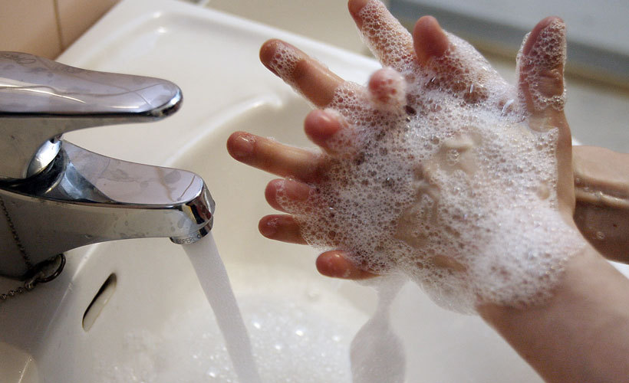
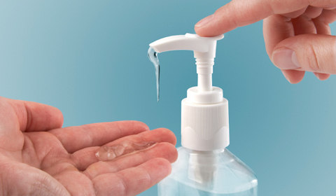
MITEN VOIT ESTÄÄ MAHATAUDIN MATKAN AIKANA?

Slide 14
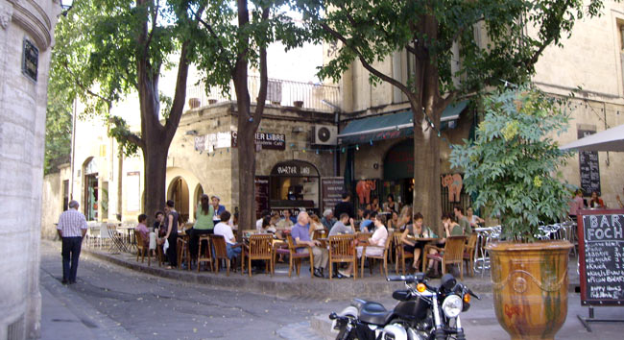
HYVÄ KÄSIHYGIENIA
Pese kädet saippualla tai desinfioi ne alkoholipitoisella käsihuuhteella aina ennen ruoan käsittelyä, ruokailua sekä WC:ssä käynnin jälkeen.
Käsihuuhteita saa ostaa apteekeista, kaupoista
Käsidesipyyhkeet on myös käteviä kuljettaa laukussa

Slide 15
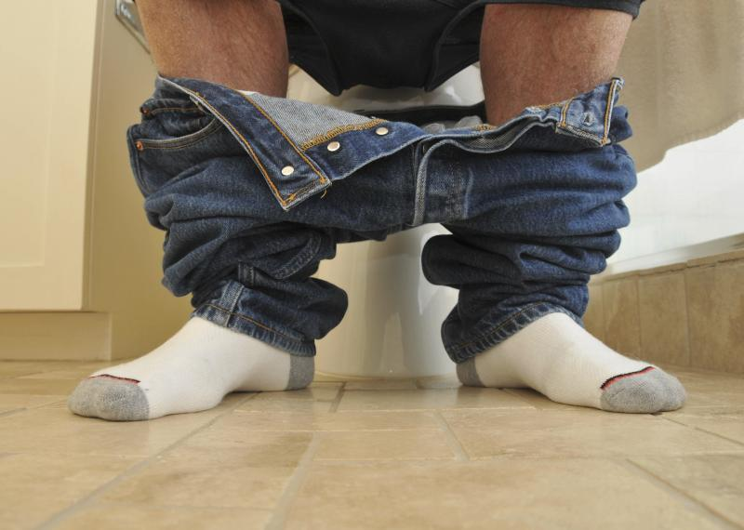
MATKARIPULI
Puhkeaa 6-72 tunnin kuluttua tartunnasta.
Oireena:
  3-5 vrk:tta kestävä eriasteinen ripuli, vatsakouristukset ja pahoinvointi.
  Kuume, päänsärky

Slide 16
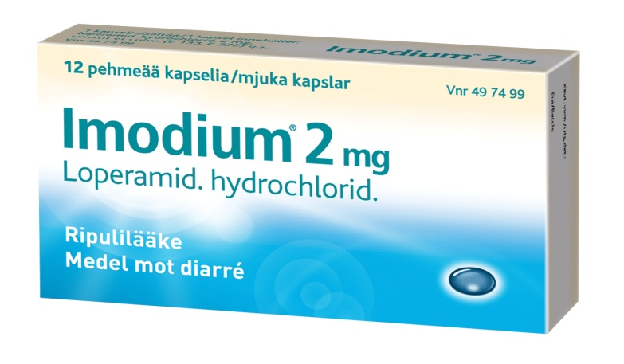
MATKARIPULIN HOITO
Riittävä lepo
Riittävästi nesteitä (useita litroja):
    tee, pullotettu vesi ja laimea mehu sekä pakkauksen ohjeen mukaan valmistettava ripulijuoma(OSMOSAL®)
    Kevyttä, helposti sulavaa ruokaa, esimerkiksi paahtoleipää, riisiä ja banaaneja
Älä käytä ripulin alkuvaiheessa alkoholia, kahvia ja maitotuotteita.
Maitohappobakteereita voi käyttää(laktobasillit, bifidobakteerit, Saccharomyces boulardii-hiiva )
Matkaripuli paranee yleensä itsestään eikä vaadi antibiootteja.
Yhteys lääkäriin, jos tulee korkea kuume, veriripuli tai matkaaja on huonokuntoinen.

Slide 17
LÄMPÖ
Nestehukka -> pullotetun veden juominen (vähintään 2-3 l/ pv)
  Virtsaa pitää tulla
Auringon valolta suojaus
  Kevyet puuvillavaatteet
  Päähineet ja huivit
  Aurinkolasit
  Varjo
  Tehokkaat suojavoiteet
Suolaisia välipaloja -> menetetään suoloja

Slide 18
KYLMYYS JA KOVA TUULI
Toiseen ilmastoon siirtyminen on elimistölle koettelemus, monelle tulee flunssa tai korvatulehdus alkuviikkoina
Päivät voivat olla lämpimiä, mutta yöllä kylmää.
Lämpimänäkin päivänä voi olla kova tuuli
Kerrospukeutuminen, sukkahousut, urheilukerrastot, villasukat ja kevyt toppatakki voivat olla tarpeen. Pipo ja hanskat.

Slide 19
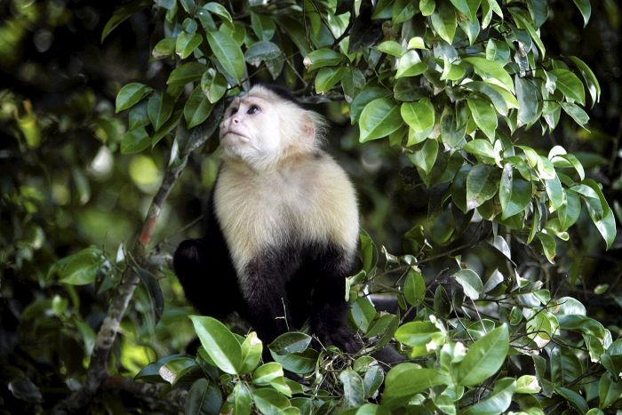
ELÄIMET
Älä ruoki eläimiä (kissat, koirat, apinat)
Pureman tai raapaisun jälkeen puhdista ja desinfioi iho, ja ota vesikauhurokote (rabies), jos alueella on ollut epidemioita
Käärmeet: pidä ääntä ja tömistele, jos liikut pitkässä heinikossa

Slide 20
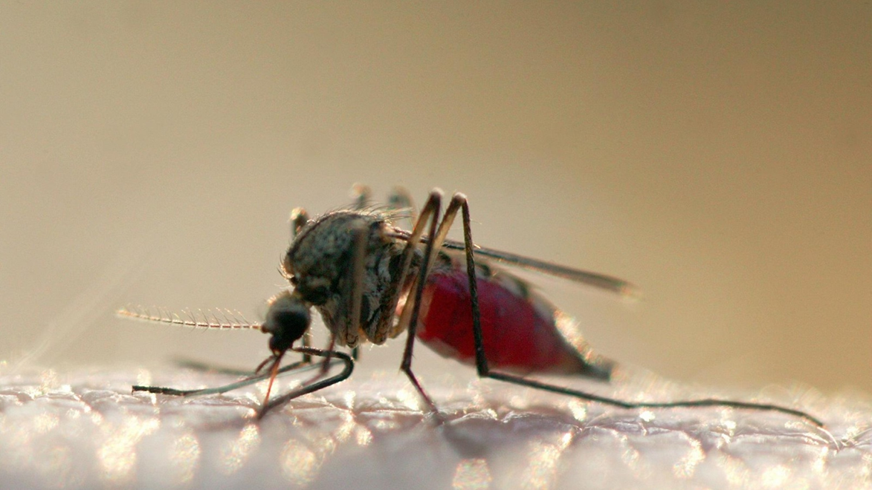
SUOJAUTUMINEN HYTTYSILTÄ
Hyttysiä on erilajeja, eri lajit aiheuttavat eri oireita. Paikallisiin hyttysiin ja niiden pistoihin siedättyy usein, eikä hyttysten pistot aiheuta niin suuria patteja enää muutaman viikon päästä
Hyttysten piston kautta leviäviä tauteja ovat malaria, denguekuume, keltakuume ja Japanin aivotulehdus.
Hietakärpäset, tsetsekärpäset, luteet ja punkit voivat levittää myös tulehdussairauksia.

Slide 21
SUOJAUTUMINEN HYTTYSILTÄ:VAATETUS
Peitä mahdollisimman suuri osa kehosta.
Suosi vaaleita, pitkähihaisia ja pitkälahkeisia vaatteita. Huomaa, että hyttynen voi pistää ohuen vaatekerroksen läpi.
Suojaa pää päähineellä.
Suojaa erityisesti nilkat ja jalat sukilla ja kengillä.
Pane sukan suu housunpuntin päälle.
Umpinaiset kengät ovat suositeltavammat kuin sandaalit.
Vaatteet tulee pesun jälkeen (myös alusvaatteet) silittää kärpäsen munien/toukkien tuhoamiseksi)

Slide 22
SUOJAUTUMINEN HYTTYSILTÄ: HYTTYSKARKOTTEET
Käytä tehokasta hyttyskarkotetta paljailla ihoalueilla
Hävitä hyttyset makuutiloista ennen nukkumaan menoa esimerkiksi hyttyskarkotesuihkeella, mitä ennen ovi- ja ikkunaverkot on suljettava.
Malaria-alueilla nuku hyttyskarkotteella käsitellyn vuodeverkon alla; verkon reunat on käännettävä huolellisesti patjan alle. Permetriini -hyönteiskarkotteella käsitelty verkko on tehokkain.

Slide 23
SUOJAUTUMINEN LUTEILTA JA TORAKOILTA
Jos asunnossa on luteita, niitä on vaikea huomata. Saatat huomata ne vasta puremajäljistä iholla.
Tekstiileistä luteen munat tuhoutuvat +60°C vedessä tai +45°C ilmassa, esim kuivausrummussa kahdessa tunnissa ja +60 °C puolessa tunnissa
Tekstiilit voi vielä myös kovaan pakkaseen.
Kotiin tullessa matkatavarat voi talvella viedä aluksi pakkaseen tai saunaan, ennen niiden purkamista
Torakat liikkuvat vain pimeässä. Ne viihtyvät kosteissa tiloissa. Tuhoaminen on vaikeaa, mutta voit ehkä jättää valot WC:n päälle.
Huolellisella siivouksella voit vähentää tuholaisongelmia
Lisätietoahttp://sisatilojentuholaiset.fi/vinkkeja-matkailijalle/

Slide 24
UIMINEN
Turvallisinta valvotulla rannalla
Älä koskaan ui yksin, eikä pimeällä.
Käytä sandaaleja (polttavat merenelävät, pistävät esineet)
Auringon suojavoide heikkenee uidessa
Meressä voi olla voimakkaita pohjavirtauksia, jotka imevät uijan syvemmälle

Slide 25
HIV JA SEKSITAUDIT
Mieti tarkasti, ennen kuin ajaudut satunnaisiin seksisuhteisiin
HIV tarttuu suojaamattomassa seksissä ja verensiirroissa.
Seksitartunnalta voi suojautua käyttämällä kondomia.
Se suojaa myös muilta sukupuolitaudeilta.
Kondomia on käytettävä koko yhdynnän ajan sekä emätin- että peräaukkoyhdynnässä.
Kondomit kannattaa ostaa Suomesta.

Slide 26
PÄIHTEIDEN KÄYTTÖ
Päihtyneenä altistuu ulkomailla tapaturmille ja rikoksen kohteeksi joutumiselle.
Jos alkoholin käyttö on luvallista, käytä alkoholia viisaasti. Älä humallu.
Alkoholi voi vaikuttaa kehoon eri tavalla kuin kotona, etenkin jos kohdemaan ilmasto on hyvin erilainen.
Alkoholi ei ole aina sitä mitä pyydät, tilaat tai ostat

Slide 27
TYRMÄYSTIPAT
https://www.youtube.com/watch?v=z4AxGkzzDUw
Jos olet ravintolassa, pidä juomastasi huolta KOKO ajan.
Pidä juoma kädessäsi ja koko ajan oman katseen alla.
Voi olla fiksumpaa tilata juomaa pullossa.
Älä jätä juomaa yksin, kun menet tanssimaan tai vessaan.
Älä ota vastaan vieraan tarjoamaa drinkkiä, jos tilanteessa on mitään epäilyttävää.
Jos tuore tuttavuus tahtoo välttämättä tarjota jotakin, mene mukaan tiskille, jolloin näet koko ajan mitä lasillesi tapahtuu.
Hakeudu itse tai vie ystäväsi heti sairaalahoitoon, jos epäilette saaneenne tyrmäystippoja

Slide 28
HUUMEET
Huumeita voi olla helposti saatavilla ja niitä voidaan tarjota tai kaupitella sinulle.
Huumeiden kokeilu ja käyttäminen on ehdottomasti kielletty ulkomaan vaihdon aikana. Mikäli kokeilua tai käyttöä on aihetta epäilllä, vaihtojakso keskeytetään välittömästi ja apuraha peritään takaisin.
Huumeiden hallussapidosta tai kuljettamisesta voi saada pitkiä vankeusrangaistuksia tai jopa kuolemantuomion joissain maissa, esim. Thaimaassa, Intia, Malesia ja Lähi-Itä.
Vältä epäilyttäviä alueita ja seuraa, mikäli sinun on liikuttava öisin, liiku aina porukassa. Älä sinisilmäisesti usko vieraita tai uusia tuttavuuksia. Kaikilla ei ole hyvät mielessä.

Slide 29
ULKOMAILLE MUKAAN OTETTAVAT RESEPTILÄÄKKEET
Ota mukaan reseptit.
  Lääkärin tulostama potilasohje
  Englanninkielinen, allekirjoitettu yhteenveto
Voit pyytää lääkäriltä lisäksi selvityksen lääkityksestä ja sen perusteista, sairautesi diagnoositietoja tai hoitokertomuksia.
Joskus asiakirjojen käännättäminen englanniksi tai kohdevaltion kielelle voi olla järkevää.

Slide 30
ULKOMAILLE MUKAAN OTETTAVAT RESEPTILÄÄKKEET
Kuljeta lääkkeet alkuperäispakkauksessa ja pakkaa lääkkeet käsimatkatavaroihin.
Henkilökohtaisten lääkkeiden maahantuontikäytännöt ja mukana kuljetettavat sallitut lääkeaineet ja määrät riippuvat kohdemaasta.
Tarkempia tietoja saat kysymällä suoraan kohdemaan tullin verkkosivuilta tai kohdemaan suurlähetystöstä.
Diabeetikon on hyvä kuljettaa mukana todistusta neulojen tarpeesta.

Slide 31
HUUMAAVIEN LÄÄKEAINEIDEN VIENTI ULKOMAILLE
Matkustaessasi Schengen-alueella, sinulla tulee olla mukanasi Schengen-todistus. Todistuksella osoitetaan lääkkeen tarpeellisuus.
Suomessa Schengen-todistuksen saa apteekista. Ota mukaan lääkepakkaus, lääkettä koskeva lääkemääräys ja matkustusasiakirja (passi tai henkilökortti), kun haet todistusta.
Muualle tapahtuvien matkojen yhteydessä asia tarkistettava suurlähetystöstä.

Slide 32
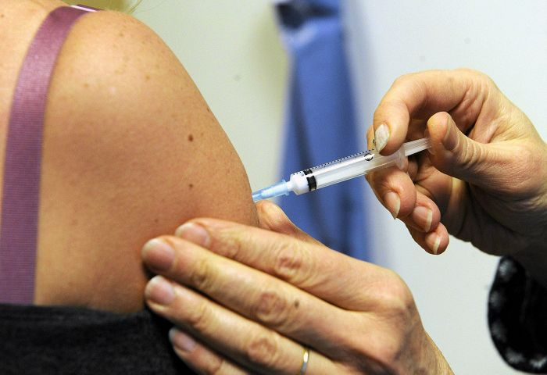
ROKOTUKSET
Tarkista rokotusten voimassaolo heti saatuasi tiedon ulkomaan vaihtoon lähdöstä.
Huolehdi rokotuksista ajoissa.
Kouluterveydenhoitaja huolehtii rokottamisesta.
Kohdemaa voi tarvittaessa vaatia kansainvälistä rokotuskorttia mukaan.

Slide 33
MALARIAROKOTUKSET
Estolääkityksen tarve on tarkastettava terveydenhoitajalla

Slide 34
MATKALLA SAIRASTUMINEN
Hakeudu ulkomailla aina asianmukaisen lääkärin luo, jos tarvitset lääkehoitoa. Kysy apua paikalliselta yhteyshenkilöltä.
Eurooppalaisella sairaanhoitokortilla voit hakeutua hoitoon EU- ja ETA-maissa sekä Sveitsissä.
Lähettävältä oppilaitokselta saat mukaan vakuutuskortin tai -todistuksen, jota voit näyttää lääkärillä käynnin yhteydessä.
Pyydä ulkomaiselta lääkäriltä aina kirjallinen todistus lääkärin määräämästä tai käyttämästä lääkkeestä. Osta lääkkeet aina apteekista ja pyri varmistumaan, että saadut lääkkeet ovat alkuperäisiä.
Varo lääkeväärennöksiä!

Slide 35
MATKA-APTEEKKI
Jos olet lähdössä pidemmäksi aikaa tai Euroopan ulkopuolelle vaihtoon, voi olla viisasta varautua sairastumiseen kokoamalla mukaan matka-apteekki, siellä voisi olla esim:
Ripuli- ja ummetuslääke
Särky- ja kuumelääke
Kuumemittari
Kostuttavat silmätipat
Käsidesi, kosteuspyyhkeitä, kondomeja, tamponeja, terveyssiteitä.
Haavanhoitovälineet
(Vedenpuhdistustabletteja
Antibioottikuuri)
Antihistamiini
1% kortisonivoide
Aurinkosuoja- ja kosteusvoide
Herpesvoide
Sienivoide (erit. tropiikissa)

Slide 36
MIELENTERVEYS ULKOMAILLA
Kauan odotettuun matkaan voi liittyä pettymyksiä → stressiä
Ristiriidat kotoa ja koulusta saattavat yllättäen seurata mukana.
Mahdolliset onnettomuudet tai läheltä piti tilanteet.
Kohdemaahan ja sen kulttuuriin perehtyminen, realistiset odotukset → ehkäisyä mielenterveysongelmille.
On tärkeää jutella omista tuntemuksista jollekin. Useimmiten asioista puhuminen jo auttaa.
Mielenterveysongelmiin suhtaudutaan eri maissa eri tavoin.
Mahdollista mielialalääkitystä ei pidä muuttaa matkan lähestyessä

Slide 37
HYÖDYLLISIÄ LINKKEJÄ
Terveyskirjaston Matkailijan terveysopas
  www.terveyskirjasto.fi
David Livingstone – seuran sivut:
www.fsih.fi/matkailijan-ohjeet
Suurlähetystöjen sivut

Slide 38
HYVÄÄ JA TURVALLISTA MATKAA

